Slide 1
Lekkoatletyczne Mistrzostwa Gimnazjów Prawobrzeża 2017

Slide 2
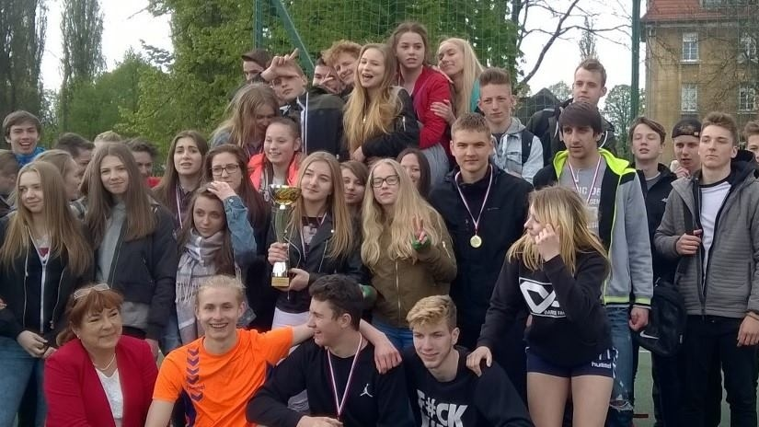
Klafikacja:
Klasyfikacja generalna:
I miejsce G 24 150pkt.
II miejsce G 29 115 pkt.
III miejsce G 7 60 pkt.
IV miejsce G 23 15 pkt.
IV miejsce G 15 15 pkt.
V miejsce G 31 5 pkt.

Slide 3
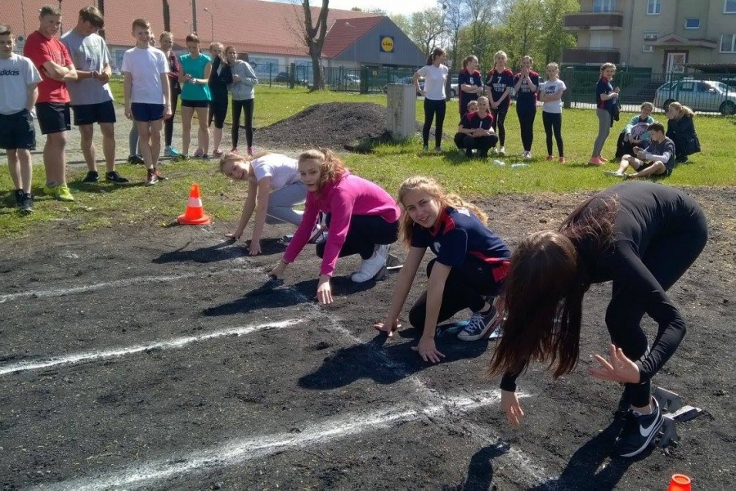
Bieg dziewczyn na 100m i na 300m
1 miejsce | Martyna Król | 14,93 | G 7
2 miejsce | Agata Ogrodnik | 15,04 | G 29
3 miejsce | Klaudia Śliwińska | 15,22 | G 29
1 miejsce | Lena Sołtan | 52,06 | G 24
2 miejsce | Amelia Czarnota | 52,59 | G 7
3 miejsce | Julia Bekas | 53,16 | G 24

Slide 4
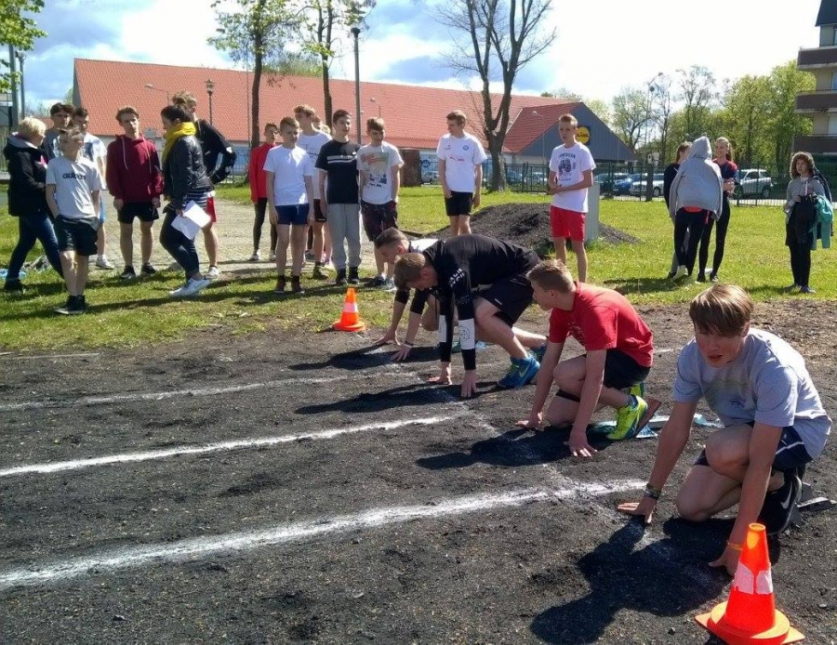
Bieg chłopców na 100m i na 300m
1 miejsce | Kacper Kijas | 12,45 | G 29
2 miejsce | Kacper Żabiński | 12,73 | G 29
3 miejsce | Paweł Szymczak | 12,76 | G 24
1 miejsce | Gerard Sitek | 44,28 | G 29
2 miejsce | Wiktor Dobracki | 44,88 | G 7
3 miejsce | Miłosz Łaszewicz | 45,00 | G 31

Slide 5
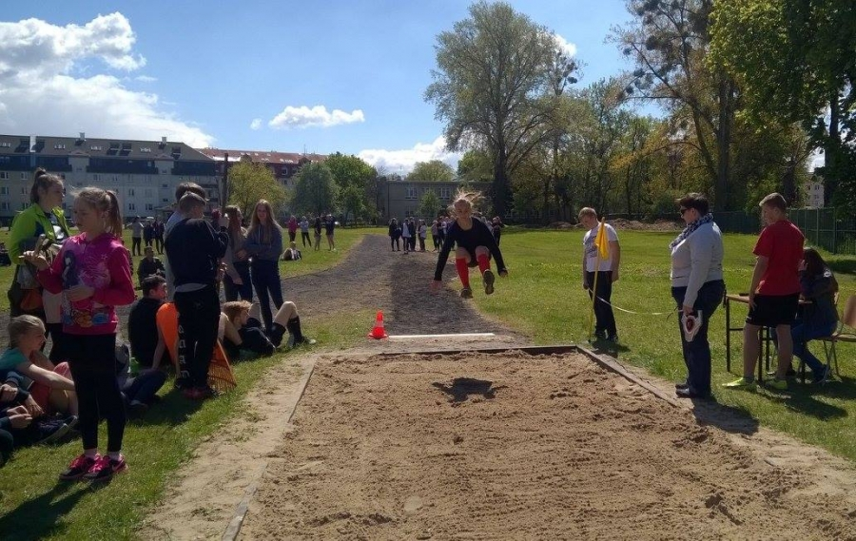
Skok w dal dziewczyn
Skok w dal dz.
1 miejsce | Agata Ogrodnik | 4,00 m | G 29
2 miejsce | Kinga Falkowska | 3,80 m | G 24
3 miejsce | Agata Troszczyńska | 3,60 m | G 23

Slide 6
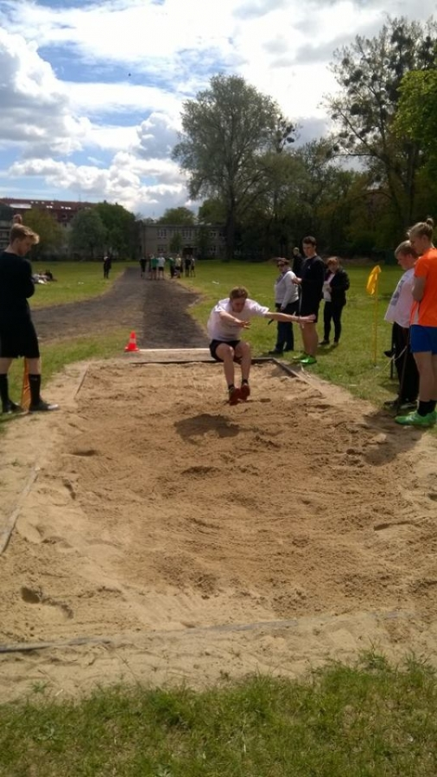
Skok w dal chłopcy
Skok w dal chł.
1 miejsce | Dominik Marczak | 5,16 m | G 15
2 miejsce | Patryk Marczewski | 5,00 m | G 7
3 miejsce | Dawid Bladosz | 4,90 m | G 7

Slide 7
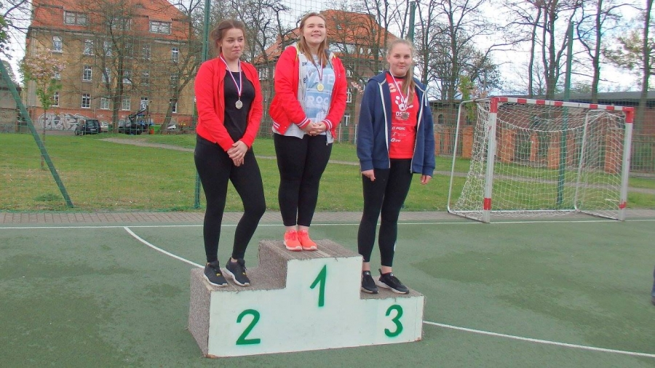
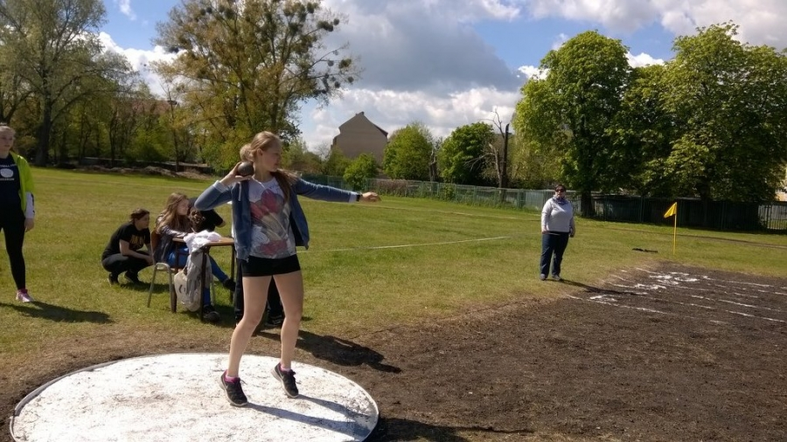
Pchnięcie kulą dziewczyny
Pchnięcie kulą dz.
1 miejsce | Daria Sawoń | 6,65 m | G 29
2 miejsce | Julia Cytowicz | 6,60 m | G 24
3 miejsce | Milena Bylewska | 6,50 m | G 24

Slide 8
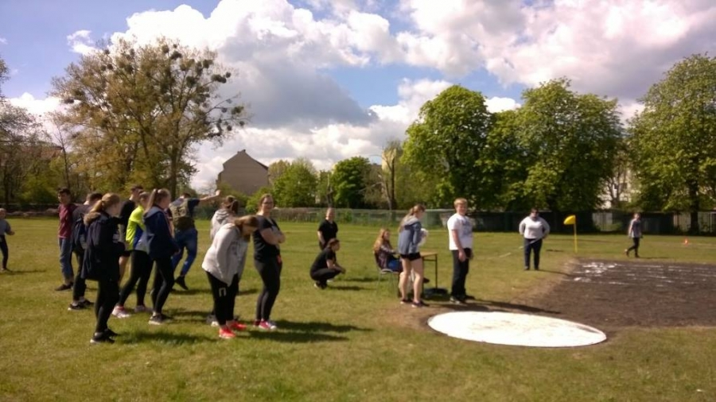
Pchnięcie kulą chłopcy
Pchnięcie kulą chł.
1 miejsce | Paweł Szymczak | 11,60 m | G 24
2 miejsce | Marcin Dąbrowski | 11,15 m | G 24
3 miejsce | Filip Wrzesiński | 9,90 m | G 24

Slide 9
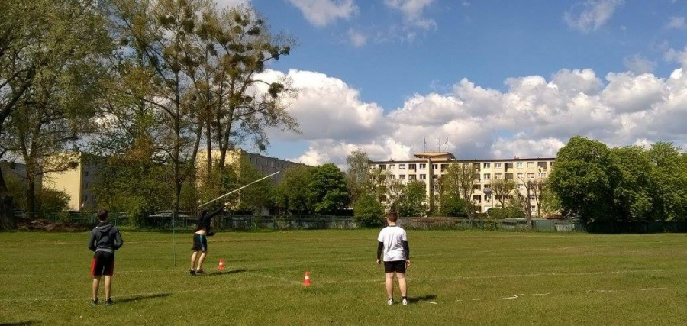
Rzut oszczepem
Rzut oszczepem chł.
Rzut oszczepem dz.
1 miejsce | Grzegorz Jagodziński | 30,28 m | G 24
2 miejsce | Daniel Berdych | 27,80 m | G 24
3 miejsce | Adam Maik | 27,70 m | G 7
1 miejsce | Weronika Czaplińska | 22,10 m | G 24
2 miejsce | Klaudia Dąbrowska | 11,90 m | G 24
3 miejsce | Klaudia Stefańska | 11,10 m | G 29

Slide 10
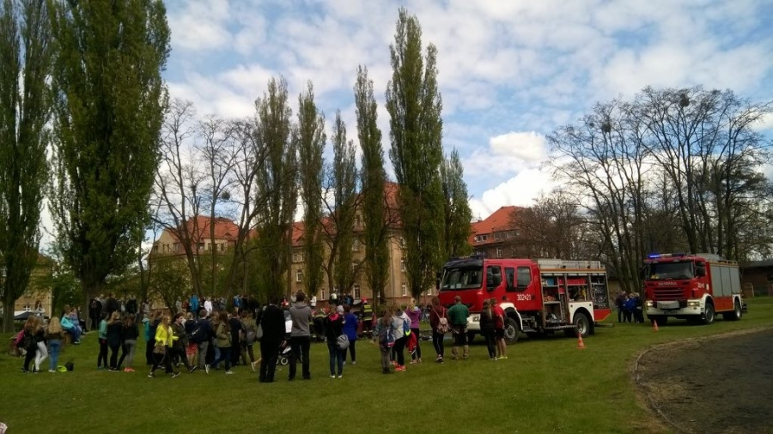
Prócz zawodów był też pokaz strażaków ☺

Slide 11
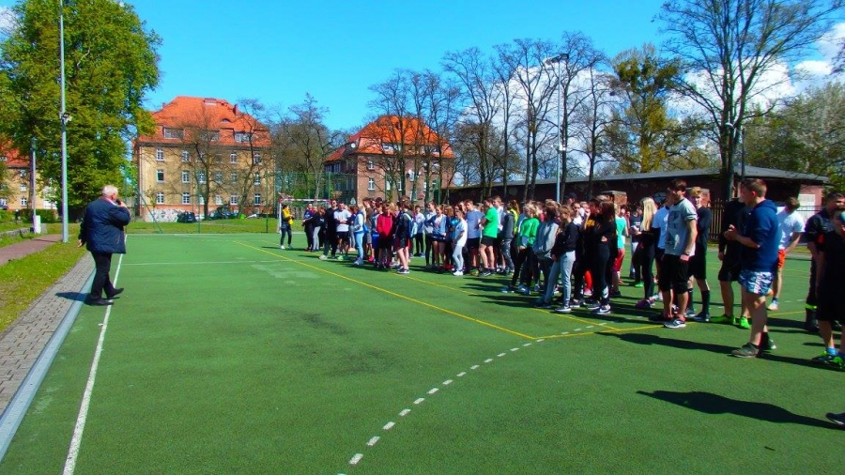
Gratulujemy wszystkim ☺

Slide 12
Prezentacje przygotowali:
Oskar Cioch IIc
Julia Kocurowska IIc
Sebastian Koteras IIc

